Slide 1
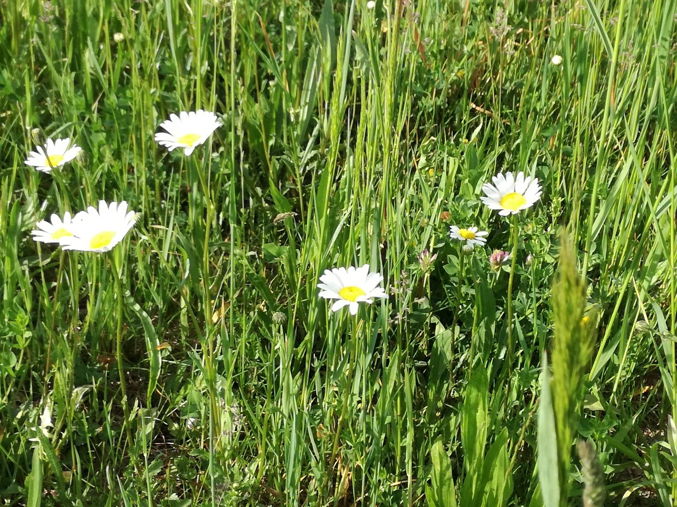
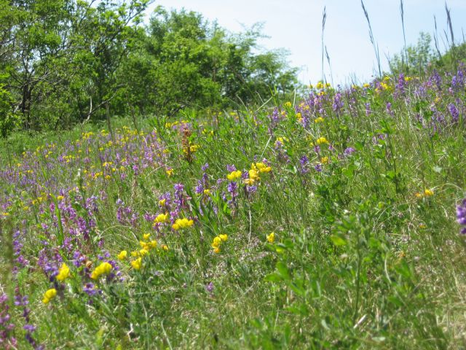
NA CVETOČEM TRAVNIKU
Prirejeno po Jožici Žurga, maj 2020
LUM, Oš Ig, 4.c – Katarina Vinšek

Slide 2
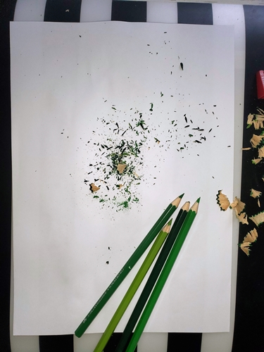
Na bel list bomo najprej ustvarili barve travnika. Kaj potrebuješ?
zaščiti mizo
suhe barvice
voda
prašek za posodo
slamico ali steblo regrata
Na list ošili zeleno barvico. Lahko vzameš več različnih. Svetujem ti, da ustvariš kar veliko šiljenja. Več kot ga bo, močnejša bo barva.

Slide 3
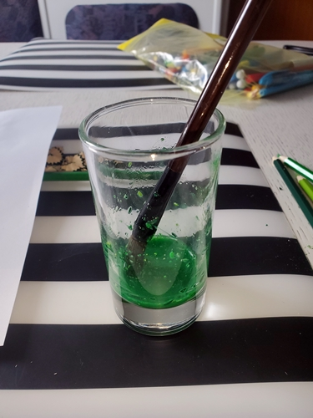
Šiljenje streseš v kozarček in dodaš malo vode – mogoče tri ali štiri plastične pokrovčke. Dobro premešaš, da se barva raztopi.

Slide 4
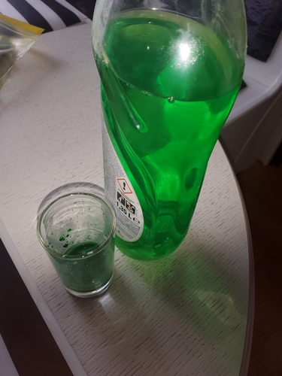
V pripravljeno barvo dodaš tri ali štiri kapljice praška za posodo.

Slide 5
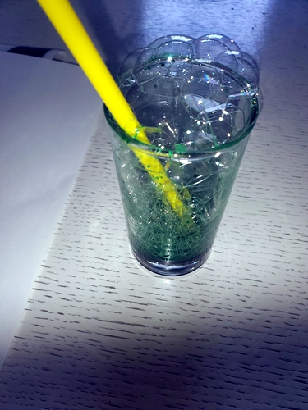
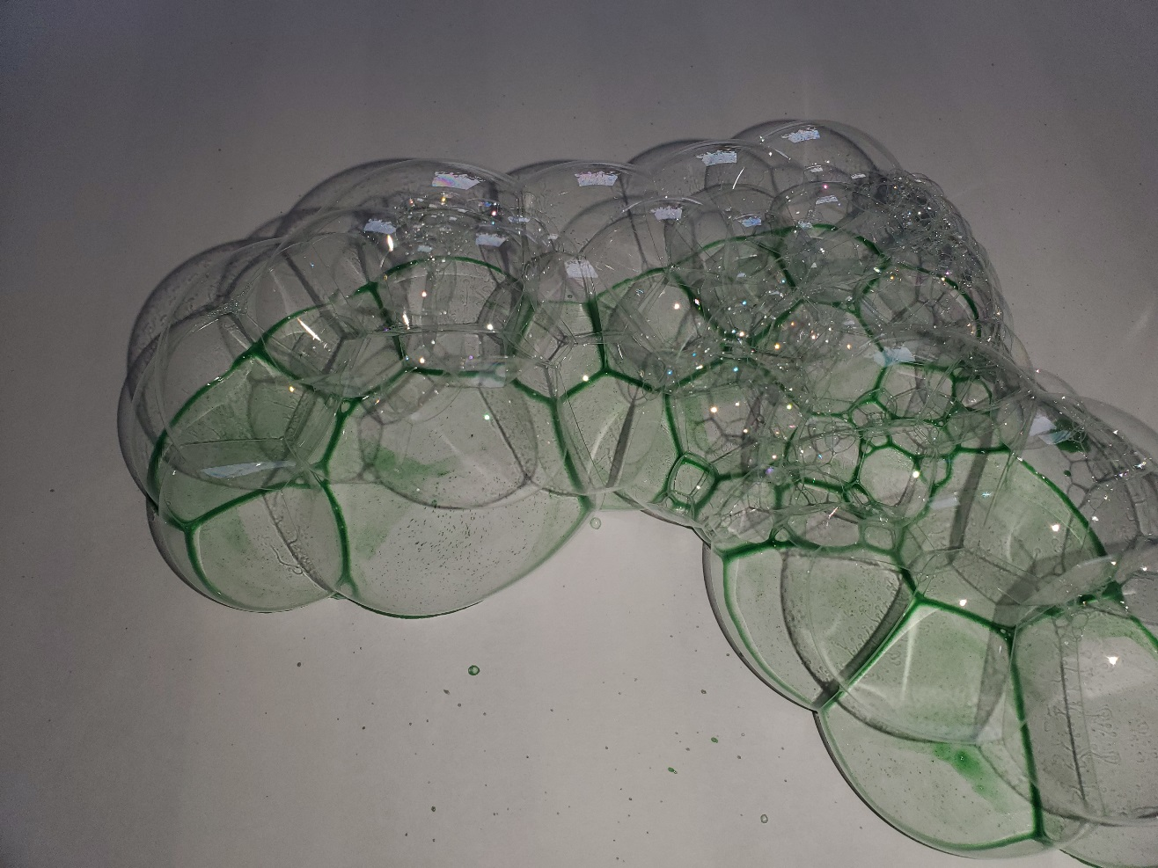
Zabava se lahko začne. S slamico (če je nimaš, lahko uporabiš stebelca regrata) pihaš v pripravljeno zmes in ustvarjaš mehurčke.
Mehurčke prenašaš na pripravljen bel list.

Slide 6
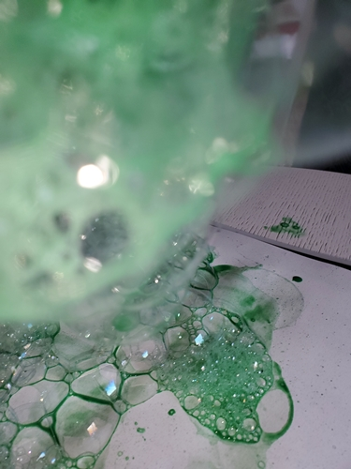
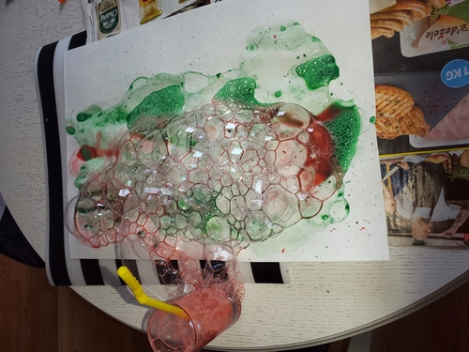
Mehurčkov ne smeš pokati. Počakaj, da počijo sami. Le tako bodo nastali lepi vzorci.
Ko se ti zdi, da imaš zelenih mehurčkov dovolj, na enak način naredi barvo še iz rdečih ali rumenih barvic. Jaz sem uporabila rdeče.

Slide 7
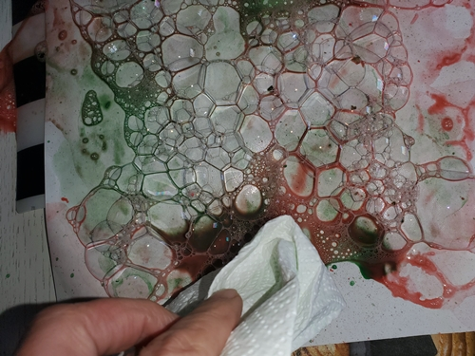
Odvečno vodo popivnaj s papirnato brisačko in počakaj, da se podlaga posuši. To traja kar nekaj časa, zato moraš biti potrpežljiv.

Slide 8
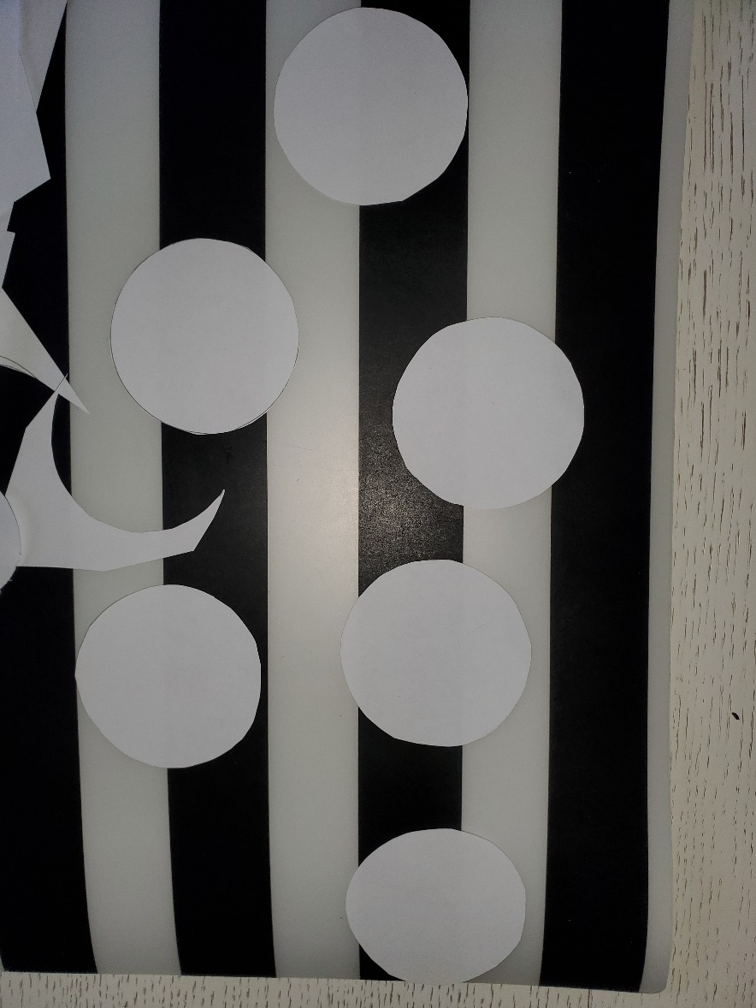
Iz belega papirja s pomočjo kozarca ali šestila izreži kroge. Sam se odloči koliko krogov boš imel-a. Krogi predstavljajo regratovo lučko.

Slide 9
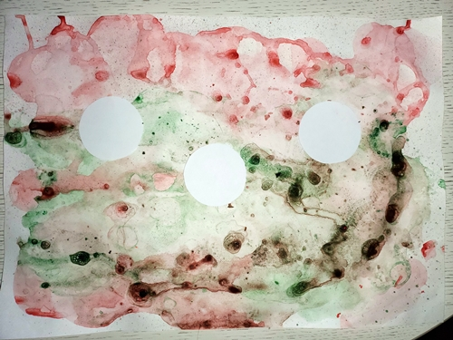
Kroge nalepi na pripravljeno podlago.

Slide 10
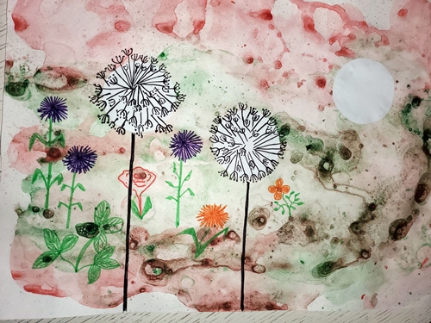
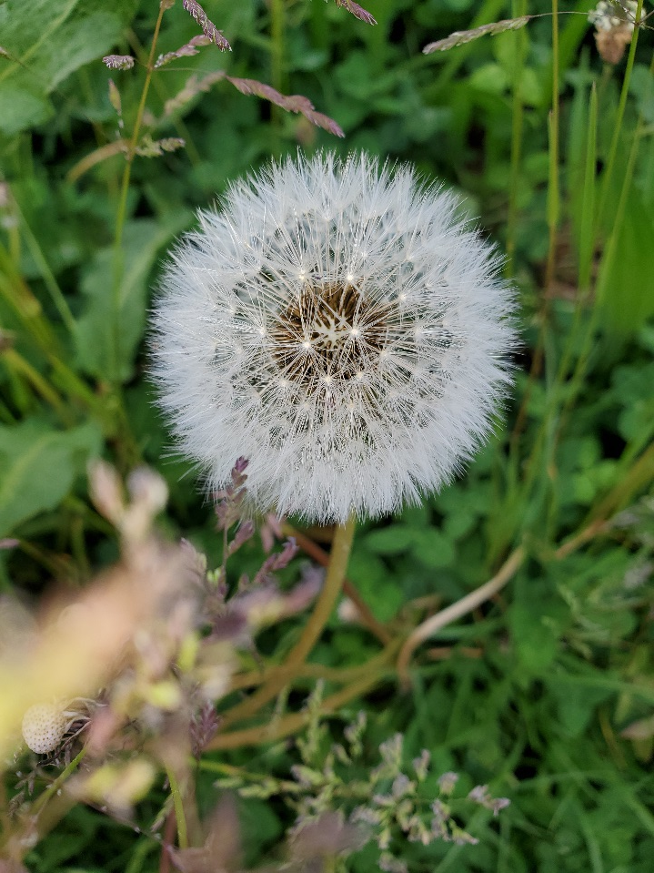
V bele kroge s črnim flomastrom nariši regratove lučke. S črnim flomastrom narišeš tudi steblo.

Slide 11
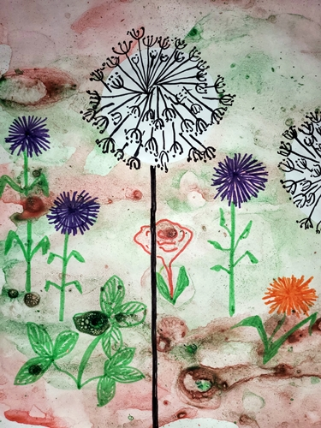
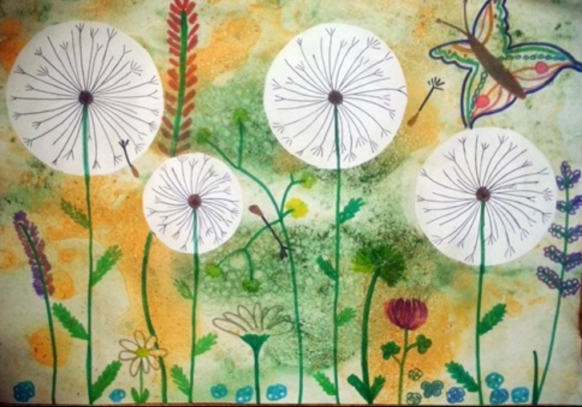
Vzorci, ki so jih ustvarili mehurčki, nas kar kličejo, da narišemo še druge travniške rastline. Uporabljaj flomastre in risbo lepo zapolni. Izdelke mi pošlji do nedelje zvečer.
Izdelki otrok

Slide 12
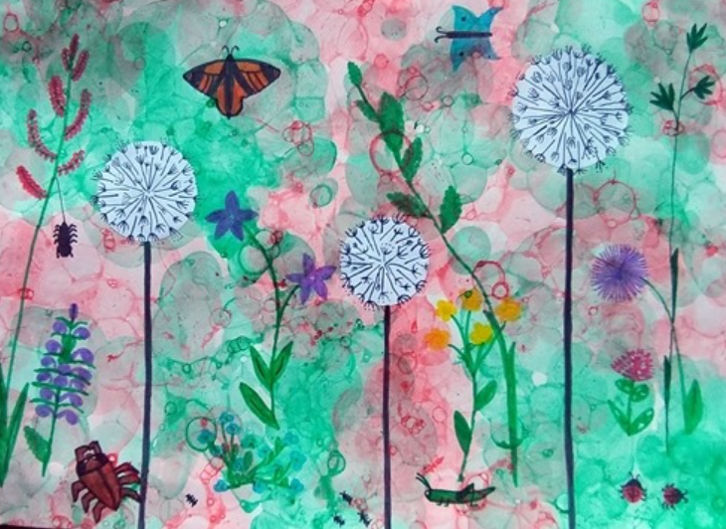
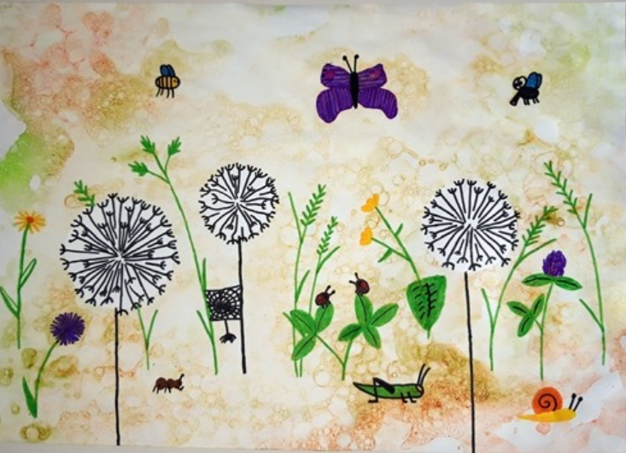
Izdelki otrok

